Slide 1
大墩人文 11 樓之 2（專任捷運大三房）
屋主見面議價與善意溝通簡報
【物件現況優缺評估 ｜ 產調瑕疵與翻修扣抵 ｜ 南屯75大社區實登走勢 ｜ 買方客觀預算與雙贏讓利提案】
報告對象：大墩人文全體共有人長輩 ｜ 報告人：誠意自住家庭買方 ｜ 標的：台中市南屯區南屯路二段207之6號11樓之2
核心訴求：客觀數據攤平討論、全套老屋安全翻修扣除、珍惜善待起家厝善緣、促成實質變現落袋為安

Slide 2
大墩人文 11 樓・屋主見面議價專用溝通簡報
執行摘要：買方不卑不亢、理性出價的 4 大協商維度
❤️ 肯定起家厝與真誠自住
我們曾在此生活圈租屋，對大墩人文社區有深刻感情。我們是紮實的純自住家庭，非投資炒作客，承諾購入後投入上百萬細心翻修水電與廚衛，好好延續長輩起家厝的溫暖生命力！
🛠️ 120 萬老屋翻新剛性支出
34 年老屋水電管線暗管未換、電箱僅 70A、雙衛浴外牆漏水壁癌（信義產調載明）。盛祥統包報價 8 大純基礎安全工項高達 120 萬，這筆保命支出必須在購屋總價如實扣除。
📉 南屯實登大盤量縮 79.7%
南屯 75 棟老牌社區年成交量由 694 件雪崩至 141 件！嶺東率先破 2 字頭，五期指標案接連回檔。大墩人文長年行情僅 19~20 萬，近期 2 樓跌至 25.5 萬，950 萬開價已在歷史頂峰。
🎯 850 萬家庭預算上限封頂
自備款與家庭資金上限 850 萬，扣除 120 萬基礎工程款，購屋極限天花板鎖定 730 萬。隨身備妥 10 萬真金白銀斡旋支票，價格合意當場簽約，協助長輩 6 人全額純現金落袋為安！

Slide 3
大墩人文 11 樓・屋主見面議價專用溝通簡報
大墩人文 11 樓現況剖析：優點充分肯定，老舊瑕疵客觀面對
💎 買方高度認同之物件優點（誠意購買基石）
• 室內專有實坪扎實：
登記 31.54 坪全部為主建物(30.07坪)加陽台(1.47坪)，室內大三房開闊好住，無現代新大樓35%灌水虛坪。
• 南屯成熟生活圈地段：
近萬和宮文化圈、永春國小、南屯捷運站，生活採買、就學便利，是買方非常喜歡且具感情的生活微環境。
• 11 樓高樓層採光通風：
次頂樓高視野，邊間雙面採光，白日自然光充足，空氣對流佳，住起來舒服自在。
• 自住起家厝人文底蘊：
長輩惜售傳承，室內格局方正、格局無穿堂等重大風水瑕疵，是自住家庭安居樂業的理想骨架。
⚠️ 不可忽視之屋況與公設抗性（議價折讓基礎）
• 34 年高屋齡物理老化：
民國 81 年 11 月完工，屋齡已近 34 年，室內水電管線、泥作防水皆達物理壽命終點，必須大幅翻新。
• 無獨立產權車位硬傷：
地下1層使照登記為全棟防空避難兼停車，每年需碰運氣抽籤；南屯三房無車位轉手抗性極大，市價折減150~200萬。
• 高樓層迎風與水壓考量：
11 樓老舊鋁窗漏風漏雨，且高樓層管線水壓偏小，需另外加裝加壓馬達與全面更換氣密隔音窗。
• 物業協調中與基金未明：
信義產調載明物業公司協調中、住戶規約未附、公共基金未明，未來34年老電梯更換每戶面臨集資攤派風險。

Slide 4
大墩人文 11 樓・屋主見面議價專用溝通簡報
信義產調報告深度查核：不動產說明書白紙黑字登載的 5 大瑕疵鐵證
說明書查核項目 | 產調頁碼與官方登載內容 | 法律與現況解讀 | 對屋主議價之實質訴求
滲漏水與壁癌瑕疵 | 說明書第4頁第一類、第17頁第29項：白紙黑字載明「廁所外牆、窗框有滲漏水、壁癌」，近半年未修。 | 雙衛浴防水層已老化破裂失效，窗框填縫硬化，非表面刷漆可解決，需打除見底重做。 | 兩間衛浴泥作防水22萬＋氣密窗13萬，共35萬剛性支出必須全額自房價折抵。
34年水電管線未換 | 說明書第16頁第19項：明確勾選「水管、電管線於產權持有期間未曾更新」，配電箱僅70A。 | 老舊電線氧化走火風險高，生鏽鐵管隨時爆管，完全無法負擔現代多台冷氣與廚房高功率家電。 | 全室太平洋電線抽換、配電箱加大至100A與不銹鋼雙壓接水管需21.9萬，安全必做款。
陽台加窗屬既存違建 | 說明書第4頁第三類、第17頁第33項：明載「陽台加窗屬未經合法程序之違章建築」。 | 若遭檢舉或市府公安查報面臨即報即拆且無補償，信義合約要求買方自行承擔被拆除風險。 | 買方承擔違法被拆風險與拆除還原費用，開價應給予合理產權瑕疵折讓。
物業協調中／規約未附 | 說明書第5頁第4~5項：管委會物業公司「在協調中」，住戶規約「目前尚未檢附」。 | 大樓物業管理處於協調動盪期，公共門禁安防有真空隱憂，公設權利義務一團黑盒子。 | 管理不穩定社區中古行情本應折減5%~10%，買方承擔未知管理風險。
地下室共有無獨立車位 | 說明書第27~28頁使照存根：地下1層登記為防空避難兼停車，無獨立車位產權。 | 每年需碰運氣抽籤，南屯路大墩路車位極難租，在外租車位20年額外支出70~80萬。 | 無產權車位在南屯三房市場行情折減150~200萬，不可硬套附車位之單價。
🎯 買方核心陳述：這份信義產調報告是經紀人員工親自勘驗簽認的法定文件，所有瑕疵白紙黑字清清楚楚。
買方不是看屋後空口嫌東嫌西，而是完全根據說明書揭露的客觀事實，計算交屋後必須承擔的真實工程與法律負擔，請長輩務必在總價上實質折抵。

Slide 5
大墩人文 11 樓・屋主見面議價專用溝通簡報
賣方底牌與利益解碼：零房貸純拿現金、低土增稅，變現落袋為安最明智
1. 6人公同共有繼承，大家最希望變現分產
• 本戶於 113 年 7 月發生繼承，登記為 6 人公同共有。
• 產調揭露其中 5 位長輩甚至連權狀費用都未領，產權手續繁複。
• 房子空置未住，6 位共有人大家最期盼的就是順利賣掉、公平變現分配遺產現金，落袋為安最圓滿！
2. 謄本完全無抵押權，賣多少全額純拿現金！
• 地政謄本他項權利部白紙黑字「無他項權利登記」，賣方完全零房貸壓力！
• 成交價無論 710 萬還是 730 萬，全額都是實質純現金入袋！
• 屋主沒有任何高額貸款本利和或賠售套牢問題，爽快讓利成就一段買賣善緣！
3. 土地增值稅僅 3,293 元，微乎其微零負擔！
• 信義說明書第 9 頁土地增值稅概算表：前次移轉為113年7月，一般稅率合計僅需繳納 3,293 元（自用更僅 1,646 元）！
• 繼承取得完全沒有龐大土增稅成本，賣方切勿拿稅金當阻擋議價的藉口！
💡 屋主繼續空置持有的「隱形失血與跌價風險」試算：
• 固定支出乾耗：空屋每月管理費 1,615 元＋公設電費水費約 2,000 元，多拖半年就平白燒掉 1.5~2 萬元現金，每年還要繳納房屋稅與地價稅。
• 大環境量縮修正：央行第七波信用管制下，南屯老屋成交量暴跌 8 成，價格緩跌確立。房子繼續掛售只會變滯銷物件，半年後買方出價恐跌破 700 萬。
• 家庭變現落袋為安：今天只要點頭成交，6 位共有人每人可立即分得約 120 萬現金，把虛擬的不動產轉化為實體資產，既圓滿了長輩遺願，也免去日後管理煩惱！

Slide 6
大墩人文 11 樓・屋主見面議價專用溝通簡報
老屋安全必做工程：盛祥統包工程 120 萬報價單逐項解剖（非奢華裝潢）
項次 | 工程類別 | 主要施作內容與規格摘要 | 預估金額 (NTD) | 佔比與剛性說明
一 | 保護與拆除清運 | 公共梯廳防撞、拆除舊發霉木作櫃體天花板、雙衛廚具打到底、4車合法清運 | $162,000 | 13.4% (前屋主裝潢負資產)
二 | 水電管線與電力系統 | 全室抽換太平洋一級銅線、總電箱加大匯流排(75~100A)、SUS304不銹鋼雙壓接水管 | $219,000 | 18.2% (居家用電用水保命款)
三 | 泥作修補、壁癌防水 | 剔除粉化壁癌抗鹼打底、雙衛浴彈性水泥防水三道(樑下試水48hr)、全室地壁磚 | $220,000 | 18.3% (信義產調瑕疵根治)
四 | 鋁門窗與氣密隔音 | 11樓高樓客廳大落地氣密窗、三房5+5膠合強化隔音窗、三合一通風門、窗框塞水路 | $130,000 | 10.8% (高樓防颱抗漏風漏水)
五 | 雙衛浴設備與五金 | TOTO/Derek省水馬桶×2、防潮發泡板浴櫃面盆×2、主衛乾濕分離拉門、多功能暖風機 | $106,000 | 8.8% (基本衛生與長輩防滑)
六 | 廚房系統廚具三機 | 240cm一字型防潮廚具、耐磨石英石檯面、櫻花/林內防乾燒瓦斯爐與強力油煙機 | $137,000 | 11.4% (34年老瓦斯管防洩漏)
七 | 全室油漆粉刷工程 | 全室裂縫AB膠抗裂填縫、全批土兩道研磨細平、得利/虹牌健康無毒低甲醛乳膠漆 | $93,000 | 7.7% (921細紋整平粉刷)
八 | 門扇地坪局部包管 | 臥房實木門×3、衛浴防潮門×2、管線走頂局部平釘包管、全室直鋪SPC石塑地板 | $138,000 | 11.5% (老地磚膨拱整平隔音)
合計 | 全室純基礎工程總額 | 8 大工種老屋保命純基礎翻新總工程款（盛祥工程實打實估價單） | $1,205,000 | 100.0% (約 120 萬元整)
🎯 買方出價公式精算：家庭總預算 850 萬 － 老屋純基礎工程 120 萬 ＝ 購屋總價極限天花板 730 萬
這份估價單完全沒有水晶吊燈、豪奢木作壁板或頂級家電，全是為了能安心住進去的水電防水安全工程。每一分錢都省不掉，買方必須拿現金或修繕貸款支付，因此必須從屋主售價中完全折減！

Slide 7
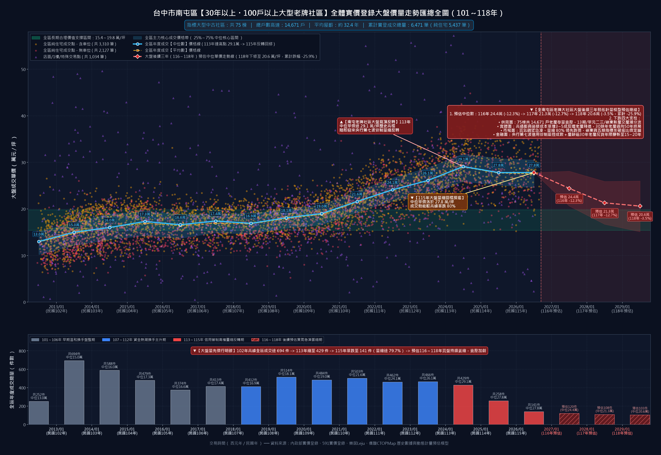
大墩人文 11 樓・屋主見面議價專用溝通簡報
南屯大盤實價登錄走勢：75 棟社區量縮 79.7%，價格全面反轉回修
📊 南屯老牌社區大盤 4 大權威結論
• 樣本涵蓋全區最完整：
普查南屯全區 75 棟 30 年以上大型社區（14,671 戶、平均屋齡 32.4 年），純住宅實登有效交易 5,437 筆，經 591/樂居/CTOPMap 交叉驗證。
• 成交量雪崩 79.7%：
年成交量自高峰 694 件一路崩跌至 115 年僅 141 件（量縮近 8 成）！央行第七波信用管制後，買氣瞬間急凍，『量先價行』確立價格走跌。
• 歷史頂峰見頂下修：
113 年大盤中位數衝上 29.1 萬/坪歷史極值，114~115 年已反轉回落至 27.8 萬/坪，嶺東精科生活圈更是率先摜破 2 字頭！
• 計量模型三年預估：
計量經濟六模組預估：大盤 116 年探至 24.4 萬 ➜ 117 年 21.3 萬 ➜ 118 年 20.6 萬（累計修正 -25.9%），逐步回歸 106~109 年合理價值帶(15.4~19.8萬)！

Slide 8
大墩人文 11 樓・屋主見面議價專用溝通簡報
南屯指標社區實證：周邊 10 大老牌大案實登全數見頂回跌（鐵證總表）
指標社區建案 | 總戶數 | 歷史最高單價 | 最新成交單價 | 116~118預估 | 三年修正 | 實登走勢特徵與意義
理想貴族 (大墩二街) | 732 戶 | 35.5 萬 (113/06) | 27.5 萬 (115/09) | 21.9 ➜ 18.7 萬 | -24.6% | 五期700戶最大案，高檔大修近8萬
宏全世界廣場 (文心路) | 436 戶 | 37.6 萬 (113/07) | 28.4 萬 (115/07) | 24.1 ➜ 21.1 萬 | -21.6% | 七期南側捷運名廈，高點急凍跌近10萬
中友綠園邸 (黎明路) | 431 戶 | 39.8 萬 (113/06) | 27.7 萬 (115/04) | 25.3 ➜ 22.2 萬 | -21.0% | 黎明商圈大案，最新成交自近40萬重挫
凱撒風景園邸 (忠勇路) | 423 戶 | 29.8 萬 (112/07) | 19.6 萬 (115/07) | 21.2 ➜ 18.5 萬 | -21.3% | 🔥 嶺東400戶大案最新摜破 2 字頭！
龍觀天下 (大墩十一街) | 420 戶 | 32.0 萬 (113/12) | 23.4 萬 (115/07) | 24.4 ➜ 21.3 萬 | -21.4% | 五期知名名宅由32萬重修至23.4萬
皇后大道 (黎明路) | 388 戶 | 37.6 萬 (114/06) | 27.2 萬 (115/08) | 23.3 ➜ 20.3 萬 | -22.2% | 黎明新村商圈指標案高檔回跌逾10萬
黎明大地 (嶺東路) | 376 戶 | 32.0 萬 (112/10) | 18.7 萬 (115/07) | 19.0 ➜ 16.5 萬 | -22.2% | 🔥 最新成交跌至18.7萬，大跌逾4成
陽光綠意参 (文心路) | 366 戶 | 35.8 萬 (113/08) | 24.5 萬 (115/05) | 24.5 ➜ 21.3 萬 | -22.3% | 文心森林公園生活圈大樓跌破25萬
黎明春秋 (向上路) | 361 戶 | 39.2 萬 (113/08) | 30.8 萬 (115/02) | 27.7 ➜ 24.2 萬 | -21.4% | 向上商圈名宅高點見頂量縮橫盤
現代經典 (南屯路二段) | 222 戶 | 33.0 萬 (112/11) | 30.2 萬 (115/04) | 27.4 ➜ 24.0 萬 | -20.5% | 同在南屯路生活圈，價格亦緩步向下
🎯 房仲與買方一致客觀研判：全南屯老牌大社區無一倖免！高點已過，量縮回檔是整個區域的大勢所趨。
南屯區這些戶數更多、甚至附車位的老牌名宅，成交價紛紛自 35~39 萬高點重修至 2 字頭，外圍嶺東更已摜破 20 萬。大墩人文若堅持開價 30 萬以上，完全脫離當前市場大盤走勢，只會陷入乏人問津的滯銷僵局！

Slide 9
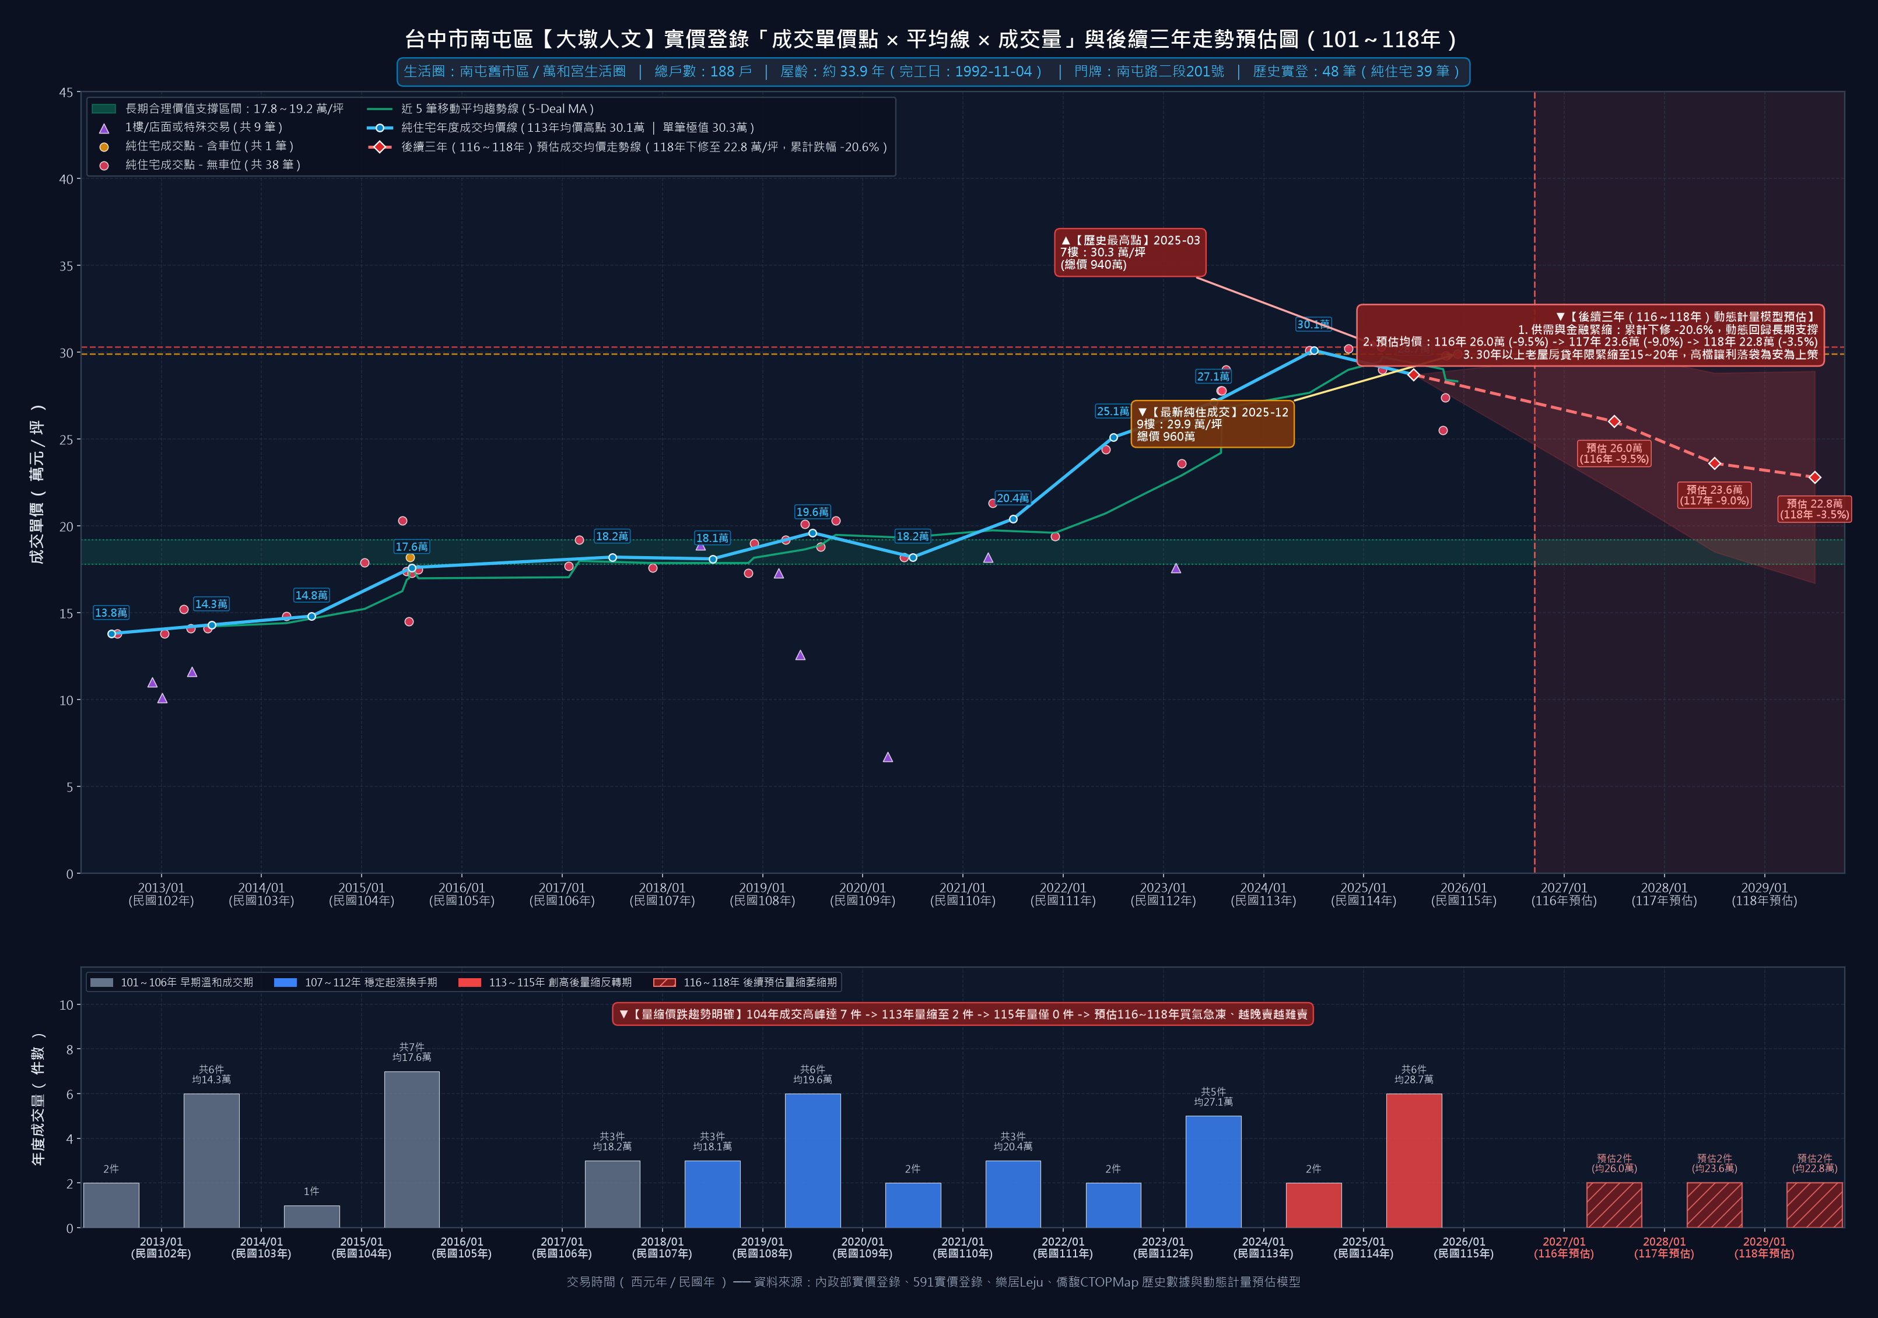
大墩人文 11 樓・屋主見面議價專用溝通簡報
大墩人文歷史實登全解讀：長年均價20萬，近期2樓成交跌至25.5萬
🏢 大墩人文 39 筆實登關鍵事實
• 長年合理行情僅 19~20 萬/坪：
樂居與內政部實登歷史顯示：2015 至 2022 年長達 7 年間，大墩人文常態成交總價多在 600~680 萬，折合單價長期穩定在 19~20 萬/坪。
• 114年10月2樓成交跌至 25.5 萬：
最新實登顯示 207 號之 2 的 2 樓戶，成交總價僅 800 萬、單價 25.5 萬/坪！社區價格回調訊號明確，市場已拒絕買單 30 萬以上高價。
• 開價 950 萬踩在歷史最頂峰：
全社區 34 年歷史最高單價為 30.3 萬/坪。屋主目前開價 950 萬（30.12 萬/坪），依然死守在歷史天花板，在量縮大盤下完全缺乏競爭力。
• 計量模型預估回修至 22.8 萬：
南屯計量模型動態推算：大墩人文三年預期價格將收斂至 116 年 26.0 萬 ➜ 117 年 23.6 萬 ➜ 118 年 22.8 萬（累計修正 -20.6%），向長期支撐帶(17.8~19.2萬)靠攏！

Slide 10
大墩人文 11 樓・屋主見面議價專用溝通簡報
買方客觀替代選擇：永義房屋帶看「靜園」美裝潢直入＋附車位強力比價
評估指標 | 南區【靜園社區 11 樓】(永義帶看中・替代方案) | 南屯【大墩人文 11 樓】(本案溝通標的)
基礎工程與室內裝修 | 原屋主已全室重拉水電、泥作衛浴全新翻修，配備高質感美裝潢，買方完全免掏 120 萬翻修款，拎包即可入住！ | 34年未翻新之原始屋況，水電暗管、配電箱、雙衛浴漏水壁癌全需打掉重練，買方須另掏 120 萬現金翻修。
停車位條件與產權 | 擁有專屬獨立固定平面汽車車位，上下班停車無憂，親友探訪便利。 | 無獨立產權車位，每年需碰運氣抽籤；周邊車位一位難求，外租每月需 3,000 元。
工作通勤與地緣便利 | 買方先生在霧峰上班，南區動線緊鄰台 74 線與中投公路，通勤時間節省 15~20 分鐘。 | 買方曾在本生活圈租屋，生活習慣熟悉、有地緣感情（唯一最大情感優勢）。
買方當前談判決策 | 若大墩人文價格卡死在 800 多萬以上，買方今天見面後將立刻轉向永義房屋洽談「靜園」！ | 若屋主長輩願意成全讓利，在扣除 120 萬翻修款後以 710~730 萬成交，買方當場優先簽約！
⚠️ 買方坦率告知：我們對大墩人文有深厚感情，但家庭財務紀律必須理智！
「靜園」不用花 120 萬翻修、還附平面車位、上班更近。大墩人文如果屋主不願意在總價扣除 120 萬修繕費，買方理智一回神就會直接轉去買「靜園」了。請長輩把握今天當面洽談的良機，不要讓最有誠意的買方流失！

Slide 11
大墩人文 11 樓・屋主見面議價專用溝通簡報
金融環境劇變：央行信用管制與銀行老屋限貸，買方絕無追高空間
1. 央行第七波信用管制，市場買氣急凍
• 央行史上最嚴厲打炒房措施，房市游資全面退潮。
• 買方態度轉趨極度觀望保守，目前市場上僅剩財務健全的極少數剛性首購族。
• 失去投資炒作買盤拉抬，開價過高的老屋只會淪為乏人問津的滯銷孤兒！
2. 銀行法 72-2 滿水位，鑑價極端保守
• 各大公私立銀行不動產放款水位接近警戒線，排隊撥款拉長至 2~3 個月。
• 銀行鑑價防線僅約 750~800 萬，高出鑑價的落差銀行不借，必須全部拿現金補齊。
• 買方是一般受薪家庭，根本拿不出額外百萬現金去填補估價落差！
3. 34 年老屋年限縮短，月付本利暴增！
• 銀行遵循「屋齡＋貸款年限 ≤ 50」風控鐵律，34年老屋無法承做30/40年期房貸。
• 貸款年限被硬生生壓縮至 15~20 年，每月還款本息暴增一萬多元，掐死受薪家庭收支比上限！
• 總價唯有鎖死在 730 萬以內，買方每月現金流才能安全過關！

Slide 12
大墩人文 11 樓・屋主見面議價專用溝通簡報
買方議價理由 50 條攻略精華：五大核心維度說法矩陣
維度分類 | 涵蓋核心條號 | 客觀事實與數據支撐 | 現場溝通說法與台詞要旨
一、屋況瑕疵與基礎翻修 | BP-01 ~ BP-10 (共10條) | 盛祥工程報價 1,205,000 元、信義產調雙衛漏水壁癌、窗框滲水。 | 「水電管線與雙衛防水攸關居家生命安全，120萬純基礎工程一毛錢都省不掉，這筆剛性支出必須全額自開價扣抵。」
二、社區公設與管理提撥 | BP-11 ~ BP-18 (共8條) | 34年電梯機組老化、物業管理協調中、無獨立公設登記、無產權車位。 | 「34年電梯隨時面臨上百萬更換集資，無獨立車位每年抽籤且南屯轉手抗性大，老社區管理不透明風險應折減房價。」
三、實登行情與估價落差 | BP-19 ~ BP-27 (共9條) | 歷史常態 19~20 萬、2樓最新成交 25.5 萬、銀行鑑價上限 750~800 萬。 | 「實登最新2樓已跌回25.5萬，開價950萬脫離現況；銀行鑑價落差銀行不借，買方出價緊扣客觀鑑價，絕不盲目追高。」
四、競品替代與地段抗性 | BP-28 ~ BP-35 (共8條) | 永義帶看南區「靜園」美裝潢免修繕、捷運步行實測近10分、嫌惡設施。 | 「南區靜園水電裝潢全翻新且附車位，大墩人文若不實質讓利，買方今天立刻轉向簽約；買方承擔老屋未來轉手風險。」
五、信用管制與心理攻防 | BP-36 ~ BP-52 (共17條) | 6人繼承純拿現金、零房貸無壓力、土增稅僅3,293元、備妥10萬支票。 | 「長輩繼承取得零房貸，賣掉全額純拿現金落袋為安，土增稅微乎其微；我們備妥10萬支票隨時履約，請長輩圓滿成全。」
🎯 現場談判準則：不疾不徐、有條不紊，以數據與說明書為盾，以真誠善待起家厝為矛，促成屋主共鳴讓步。

Slide 13
大墩人文 11 樓・屋主見面議價專用溝通簡報
降價訴求推導：基於客觀行情與修繕成本的理性出價方案
📊 買方財務極限與出價推導數學模型
• 家庭全部購屋總資金極限：
新台幣 850 萬元（含自有自備款與銀行房貸上限，無多餘資金）
• 老屋必做純基礎翻新支出：
扣除新台幣 120 萬元（盛祥統包報價單：水電、泥作、氣密窗、廚衛）
• 大墩人文購買總價極限天花板：
新台幣 730 萬元（折合單價約 23.14 萬/坪，已充分高於歷史長期行情）
• 今晚斡旋起手誠意出價：
新台幣 710 萬元（折合單價約 22.51 萬/坪，保留 20 萬磋商撮合彈性）
🤝 屋主降價讓利能獲得的 4 大實質好處
• 純現金落袋為安，零違約風險：
買方財務審核穩健、自備款充裕，保證順利撥貸履約，絕非投機客亂出價。
• 6 人共有人每人現拿 120 萬：
順利處分空置遺產，立即解除 6 人多年分產懸念，長輩人人拿百萬現金。
• 立刻止血空屋折舊與每月水電費：
立即免除每月管理費與水電乾耗，更避開未來南屯老屋續跌 15%~25% 風險。
• 善緣傳承，起家厝交給珍惜它的家庭：
買方承諾投入重金修復水電泥作、長久安居，延續長輩起家厝的生命力！

Slide 14
大墩人文 11 樓・屋主見面議價專用溝通簡報
合約安全防線：保障雙方交易安全之簽約特約底線
1. 全體公同共有人出席或合法授權
• 說明書記載 5 人未會同申請、欠繳書狀費。
• 簽約時堅持全體共有人親自到場；若委任需備妥戶政印鑑證明正本與合法公證授權書，杜絕日後無權代理爭端！
2. 賣方自行負擔並清繳書狀規費
• 契約明訂因未領權狀所產生之書狀規費、補發規費及欠繳稅費，一律由賣方自行負擔完竣，不得延誤登記過戶法定時程。
3. 成數不足解約防護特約條款
• 34 年老屋審核極嚴，若銀行核貸成數不足 8 成，非因買方個人信用瑕疵者，雙方得無條件解約退款，確保資金不被套牢。

Slide 15
大墩人文 11 樓・屋主見面議價專用溝通簡報
收尾促成簽約：隨身備妥 10 萬真金白銀斡旋支票，成全雙贏善緣！
🏆 買方向全體長輩屋主的最真誠表白（現場一槌定音金句）：
「各位長輩好，我們今天帶著最大的誠意坐在這裡，不是為了挑毛病砍價，而是把所有市場數據與老屋現況攤開跟長輩理性商量。
我們桌上這張 10 萬元銀行斡旋支票就是真金白銀！只要長輩願意體恤我們自住年輕家庭，理解 34 年老屋需要投入 120 萬翻修水電與衛浴防水的現實，願意在 710 萬至 730 萬元成全讓利，這張支票當場轉為定金，我們立刻動筆簽約！
各位長輩是繼承取得，成本極低、土增稅才三千多塊，今天順利成交就是全額幾百萬純現金落袋為安，6 位長輩大家都能圓滿分產，更不用再每個月白白繳納管理費水電費。
我們是誠意自住，買下來會好好重新整頓、用心善待這個起家厝，延續長輩的溫暖福氣。請長輩今晚就成全我們，大家圓圓滿滿結下一段美好善緣！」

